Slide 1
Startproject
SD4

Slide 2
Wat gaan we doen?
Startproject maken (oefen examen)
FDD schrijven voor het ambitieproject
Ambitieproject maken
Schoolproject maken
Op stage (Stageproject maken)

Slide 3
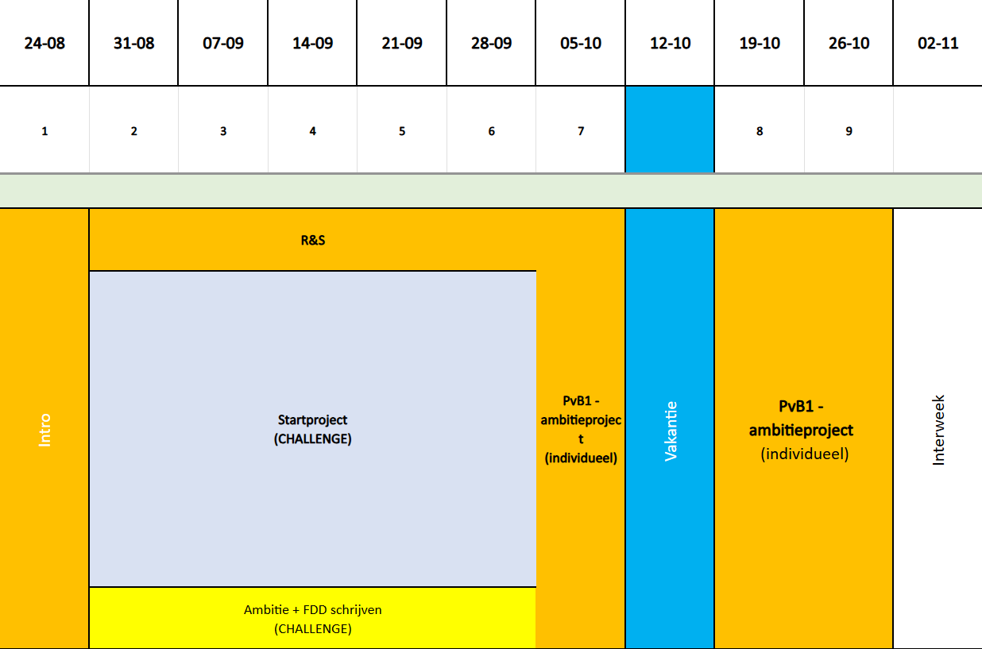

Slide 4
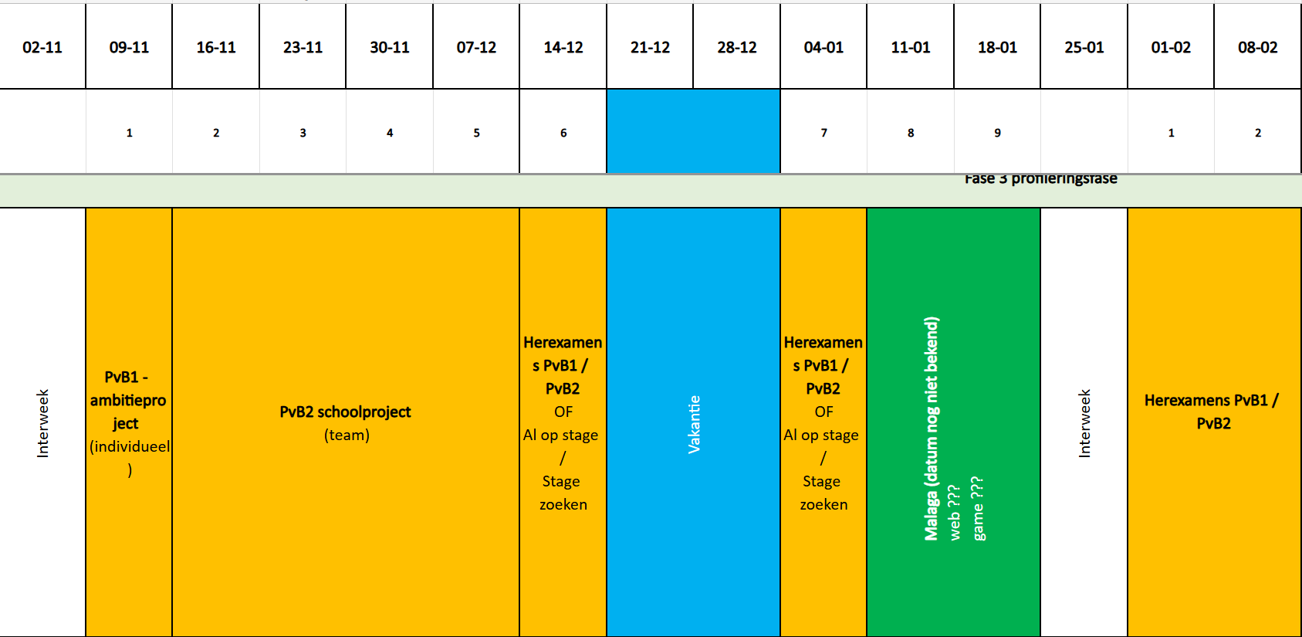

Slide 5
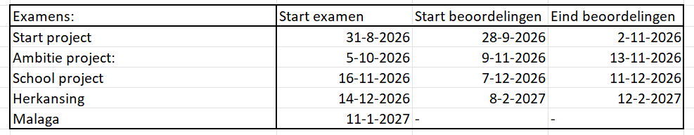

Slide 6
Wat is het ambitieproject?
4 weken lang.
7 lessen per week.
Je schrijft zelf je FDD (project voorstel)
Je wordt beoordeeld op proces + techniek.
Je werkt in je eentje.

Slide 7
Wat is het schoolproject?
4 weken lang.
7 lessen per week.
Je kan kiezen uit een van de FDD’s die we je aanbieden.
Je wordt beoordeeld op proces, techniek en samenwerking.
Je werkt in groepjes van 3 die wij maken.

Slide 8
Wat is het stageproject?
Hoor je dan wel!
(Eigenlijk hetzelfde als het schoolproject,
maar dan op stage)

Slide 9
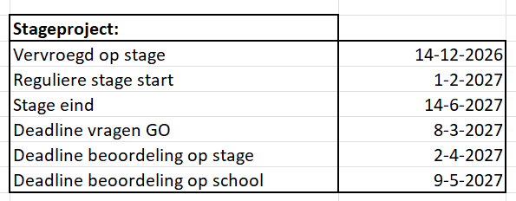

Slide 10
Wat is het startproject?
Hier beginnen we vandaag aan!
5 weken lang.
5 lessen per week.
Je krijgt een FDD van de docent. Dit ga je maken.
Je wordt beoordeeld op proces, techniek.
Je werkt in je eentje.

Slide 11
Wat is het startproject?
Aanvulling voor je portfolio.
Dit project is als oefening voor je ambitieproject.
Het doel van dit project is dat je weet waar je op
beoordeeld wordt!

Slide 12
Belangrijk!
Zorg dat al je werk in de aangeleverde GitHub repository staat.
Commit continu.
Verzamel bewijsmateriaal.
Houd scrumboard goed bij in GitHub.
Maak documentatie.

Slide 13
Waar word je op beoordeeld?
We beoordelen je volgens het examen
beoordelingsformulier.
Deze vind je op MijnLucas > Examinering >
Naar de Examens >
Beroepspecifiek > Cohort 2023 > Software
Developer > …

Slide 14
Waar word je op beoordeeld?
Voorbereiding:
Verdeel de taken uit het FDD in een MoSCoW tabel
Maak een TDD (met details HOE je iets maakt)
  Welke tools/version/software ga je gebruiken?
  HOE ga je de main features maken?
  Welke tutorials/documentation ga je nodig hebben?
  Hoe gaat je backend eruit zien?
  Welke design patterns ga je gebruiken?

Slide 15
Waar word je op beoordeeld?
Plannen:
Zet je taken om naar een Backlog
Stel een sprint Backlog op door de taken uit je Backlog te refinen.
Houd je scrumboard bij
Documenteer je voortgang met screenshots van je scrumboard, of door je ‘Done’ te verdelen in
‘Done week1’, ‘Done week2’, etc.

Slide 16
Waar word je op beoordeeld?
Realisatie:
Je levert genoeg werk.
Je werkt serieus aan de opdracht.
Je levert code die netjes is.
Je product heeft geen grote bugs of bugs in main features.
Alle belangrijke features werken.
Je laat zien dat je goede code technieken gebruikt.

Slide 17
Waar word je op beoordeeld?
Review/Retro:
Je doet MINIMAAL 4 reviews.
(De beoordeling is ook een review+retro)
Je documenteert de feedback die je krijgt.
Je documenteert wat je met deze feedback doet.
Je reflecteert op je eigen functioneren afgelopen
sprint en documenteert dit.

Slide 18
Waar word je op beoordeeld?
Test:
Je voert een test uit.
Je gebruikt een relevant test format(user/acceptance)
Je laat anderen objectief testen.
Je trekt conclusies uit je test.

Slide 19
Waar word je op beoordeeld?
GitHub:
Je werkt in de aangeleverde GitHub repo.
Je pusht MINIMAAL 1 keer per dag.
Je bewaart al je bewijs in je GitHub.
Je gebruikt fatsoenlijke en relevante commit
messages.

Slide 20
Tips!
VERSPIL JE TIJD NIET!
Notes:
Want ik weet dat jullie je TDD enzo gaan uitstellen!!!

Slide 21
FAQ
Mag ik thuis werken?
Mag ik om hulp vragen?
Mag ik AI gebruiken?
Mag ik plagiaat plegen?
Mag ik kletsen?
Mag ik gamen?
Wat als ik te laat kom/ziek ben?
Notes:
Net als op werk, mag je thuis werken. MAAR we verwachten wel dat je op school goed je best doet want daar oordelen we op. Je wordt dus iedere dag verwacht.
Ja! Alleen gelimiteerd van je beoordelaars. Ik ga niks voorzeggen, maar ik kan je in de goeie richting helpen. Je mag wel je collega’s vragen, net zoals je op het werk zou kunnen doen.
Je mag AI gebruiken, maar dit examen is bedoeld om te laten zien wat jij kan. Als je je code niet kan uitleggen of er geen features zijn die niet AI copy-pastes lijken heb je een probleem. Je MOET al je prompts opslaan.
NEEEEE!! Tuurlijk niet. Als je werk op plagiaat lijkt heb je een groot probleem. Hierom moet je je proces inzichtelijk maken en zorg dat je werk niet lijkt op dat van je klasgenoten.
Ja! MAAR behandel het als een werk plek. Als je iets doet wat je op je baan ontslagen zou krijgen faalt je examen automatisch. Denk aan gamen, te laat komen, etc.
Te laat en ziek kan. Bij te veel te laat wordt je ontslagen, vooral als dit slecht gecommuniceerd wordt. Bij teveel ziek of ziek bij de beoordeling kan je niet beoordeeld worden, een bericht naar de examen commissie is dan belangrijk!

Slide 22
OK, wat nu…?
Ik presenteer jullie het FDD!
Ik deel de GitHub link met jullie.
Dan kunnen jullie beginnen:
  Maak een MoSCoW
  Maak een TDD
  Vul je backlog
  Maak een sprint backlog door je backlog te refinen
  Plan een (of meerdere) review(s) in met een docent
  BEGIN!!!

Slide 23
Thank you!

Slide 24
Voorbereiding Ambitieproject
Je hebt 6 lessen (van Anke of Frans)
Je concept MOET een GO krijgen van je docent.
Daarna MOET je een GO krijgen van je technische
docent.
Geen GO = Je krijgt een opdracht van ons!
2x GO? = Doorwerken aan startproject

Slide 25
FDD
Mag NIET technisch te zijn.
Wat zijn alle functionaliteiten die je wilt maken?
Hoe ziet alles eruit? Artstyle/Wireframes
Moet een duidelijke structuur hebben.
Visuele ondersteuningen als schetsen.

Slide 26
Daarna…?
Werken aan startproject

